Slide 1
PENGERTIAN RISIKO
Materi Minggu 1
Louisiani Mansoni I., SE., MM

Slide 2
Materi Pembahasan :
Pengertian Risiko
Risiko dan Ketidakpastian
Risiko dan Tingkat Keuntungan
Tipe – Tipe Risiko
Kategori Risiko

Slide 3
PENGERTIAN RISIKO
Apa yang dimaksud dengan risiko ?
Risiko bisa didefinisikan sebagai kejadian yang merugikan.
Definisi lain yang sering dipakai dalam analisis investasi, risiko adalah penyimpangan antara actual return dengan expected return.
Risiko adalah dampak atau akibat yang muncul dari adanya suatu ketidakpastian dalam upaya pencapaian tujuan organisasi.
Dampak tersebut merupakan deviasi/ penyimpangan dari tujuan yang diharapkan, bisa bersifat positif ataupun negatif.

Slide 4
RISIKO DAN KETIDAKPASTIAN
Mengapa muncul suatu risiko ?
Risiko muncul karena ada kondisi ketidakpastian, tetapi risiko itu sendiri berbeda dengan ketidakpastian.

Slide 5
Risiko menggunakan data, informasi dan perhitungan untuk mengambil keputusan.
Ketidakpastian tidak menggunakan data dan informasi karena cenderung menggunakan kebiasaan yang dilakukan.
Ketidakpastian memiliki banyak tingkatan.
Tabel berikut ini menunjukkan tingkatan ketidakpastian dengan karakteristiknya.

Slide 6
Tingkatan Ketidakpastian
Tingkat Ketidakpastian | Karakteristik | Contoh
Tidak Ada (Pasti) | Hasil bisa diprediksi dengan pasti | Hukum alam
Ketidakpastian Objektif | Hasil bisa diidentifikasi dan probabilitas diketahui | Permainan dadu Permainan kartu
Ketidakpastian Subjektif | Hasil bisa diidentifikasi tapi probabilitas tidak diketahui | Kecelakaan mobil Kebakaran Investasi
Sangat Tidak Pasti | Hasil tidak bisa diidentifikasi dan probabilitas tidak diketahui | Eksplorasi angkasa

Slide 7
Setiap proses bisnis perusahaan mengandung risiko sehingga dalam setiap kegiatan perusahaan selalu terdapat risiko, baik berupa ancaman (threat) maupun peluang (opportunity).
Risiko berupa ancaman dapat merugikan perusahaan apabila tidak dilakukan strategi risiko.
Strategi risiko dilakukan dengan mitigasi risiko (tindakan untuk meminimalkan risiko) agar tujuan atau target perusahaan dapat tercapai.
Perusahaan harus dapat mengelola risiko yang timbul dengan mengidentifikasi, menganalisis dan kemudian melakukan evaluasi apakah risiko tersebut harus dilakukan penanganan risiko dalam rangka memenuhi kriteria risiko.

Slide 8
Identifikasi
Analisis
Evaluasi
Penanganan
Kriteria Risiko

Slide 9
RISIKO DAN TINGKAT KEUNTUNGAN
Hubungan antara risiko dengan tingkat keuntungan terbagi menjadi dua pandangan.
Pandangan lama menganggap bahwa ada hubungan positif antara risiko dengan tingkat keuntungan. Semakin tinggi risiko, akan semakin tinggi tingkat keuntungan yang diharapkan. Jika suatu organisasi ingin meningkatkan keuntungannya maka organisasi tersebut harus menaikkan risikonya.

Slide 10
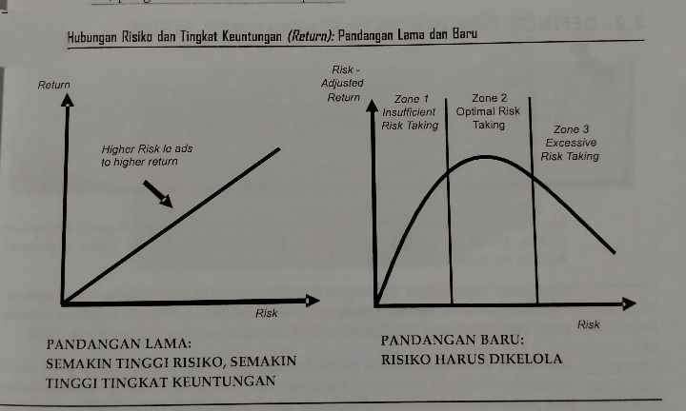
Hubungan Risiko dan Tingkat Keuntungan (Return) : Pandangan Lama dan Baru

Slide 11
Pandangan baru mengatakan bahwa hubungan antara risiko dengan tingkat keuntungan tidak bersifat linier, tetapi non linier.
Pada wilayah satu, risiko yang diambil perusahaan terlalu kecil, sehingga keuntungan yang diperoleh juga kecil. Pada tahap ini risiko masih bisa dinaikkan untuk meningkatkan keuntungan. Di tahap ini pengelolaan risiko belum optimal.
Pada tahap berikutnya, penambahan risiko tidak banyak meningkatkan keuntungan. Pada tahap ini merupakan tahap optimal. Pengelolaan organisasi seharusnya berada pada wilayah ini yang merupakan zona optimal.
Tahap berikutnya, risiko yang diambil terlalu tinggi, sehingga penambahan risiko akan berakibat negatif terhadap organisasi. Risiko yang terlalu tinggi sulit untuk dikendalikan sehingga membahayakan dan merugikan organisasi.

Slide 12
TIPE - TIPE RISIKO
Secara umum dikenal 2 (dua) tipe risiko, yaitu :
Risiko murni (Pure risk)
Yaitu suatu peristiwa yang menimbulkan kerugian tanpa menimbulkan keuntungan. Risiko ini dapat dialihkan kepada pihak lain (asuransi)
Risiko spekulatif (Speculative risk)
Yaitu suatu peristiwa yang dapat menimbulkan kerugian maupun keuntungan. Risiko spekulatif juga bisa dinamakan sebagai risiko bisnis. Risiko ini tidak dapat dialihkan kepada pihak lain, artinya risiko tersebut harus ditanggung sendiri (risk retention).

Slide 13
Risiko Murni (Pure Risk)
1. Risiko Asset Fisik
2. Risiko Karyawan
3. Risiko Legal

Slide 14
Jenis Risiko | Definisi | Ilustrasi
Risiko Asset Fisik | Risiko yang terjadi karena kejadian tertentu berakibat buruk (kerugian) pada asset fisik organisasi | Kebakaran gudang atau bangunan perusahaan Banjir mengakibatkan kerusakan bahan baku dan peralatan
Risiko Karyawan | Risiko karena karyawan mengalami peristiwa yang merugikan | Kecelakaan kerja yang mengakibatkan karyawan cedera sehingga kegiatan operasional perusahaan terganggu
Risiko Legal | Risiko kontrak tidak sesuai, dokumentasi yang tidak benar | Terjadi perselisihan sehingga perusahaan lain menuntut ganti rugi yang signifikan

Slide 15
Risiko Spekulatif (Speculative Risk)
Risiko spekulatif dapat dikelompokkan pada 4 (empat) tipe risiko, yaitu :
Risiko Pasar
Risiko Kredit
Risiko Likuiditas
Risiko Operasional

Slide 16
Jenis Risiko | Definisi | Ilustrasi
Risiko Pasar | Risiko yang terjadi dari pergerakan harga atau volatilitas harga saham | Harga pasar saham mengalami penurunan yang mengakibatkan kerugian.
Risiko Kredit | Risiko karena debitur gagal memenuhi kewajibannya kepada perusahaan | Debitur tidak bisa membayar cicilan dan bunga hutang, sehingga perusahaan mengalami kerugian. Piutang dagang tidak terbayar.
Risiko Likuiditas | Risiko tidak bisa memenuhi kebutuhan kas. Risiko tidak bisa menjual dengan cepat karena ketidaklikuidan atau gangguan pasar. | Perusahaan tidak memiliki uang kas untuk memenuhi kewajibannya. Perusahaan terpaksa menjual aktiva tetapnya dengan harga murah karena membutuhkan uang kas dengan cepat
Risiko Operasional | Risiko kegiatan operasional tidak berjalan lancar dan mengakibatkan kerugian (kegagalan sistem, human error, pengendalian dan prosedur yang kurang) | Prosedur pengendalian perusahaan tidak memadai sehingga terjadi pencurian barang-barang milik perusahaan. Komputer terkena virus sehingga operasi perusahaan terganggu.

Slide 17
KATEGORI RISIKO
RISIKO
MURNI
STATIS
DINAMIS
SPEKULATIF
STATIS
Subyektif
Obyektif
Subyektif
Obyektif
DINAMIS
Subyektif
Obyektif
Subyektif
Obyektif

Slide 18
Disamping kategori murni dan spekulatif, risiko juga dibedakan antara Risiko Statis dan Risiko Dinamis.
Risiko Statis muncul dari kondisi keseimbangan tertentu. Karakteristik risiko ini tidak berubah dari waktu ke waktu. Contoh : Risiko tersambar petir.
Risiko Dinamis muncul dari perubahan kondisi tertentu. Contoh : Perubahan kondisi masyarakat, perubahan teknologi

Slide 19
Risiko juga bisa bersifat Subjektif dan Objektif.
Risiko Subjektif berkaitan terhadap persepsi seseorang terhadap risiko. Kondisi mental seseorang akan menentukan kesimpulan tinggi rendahnya risiko tertentu.
Misalkan standar deviasi return saham adalah 25% pertahun, dua orang dengan kepribadian berbeda akan mempunyai cara pandang yang berbeda. Orang yang konservatif akan menganggap risiko investasi di pasar modal terlalu tinggi. Sementara bagi orang yang agresif, akan menganggap risiko investasi di pasar modal tidak terlalu tinggi.

Slide 20
Risiko Objektif adalah risiko yang didasarkan pada observasi parameter yang objektif.
Contoh : Fluktuasi harga atau tingkat keuntungan investasi di pasar modal bisa diukur melalui standar deviasi, misal standar deviasi return saham adalah 25% pertahun

